Slide 1

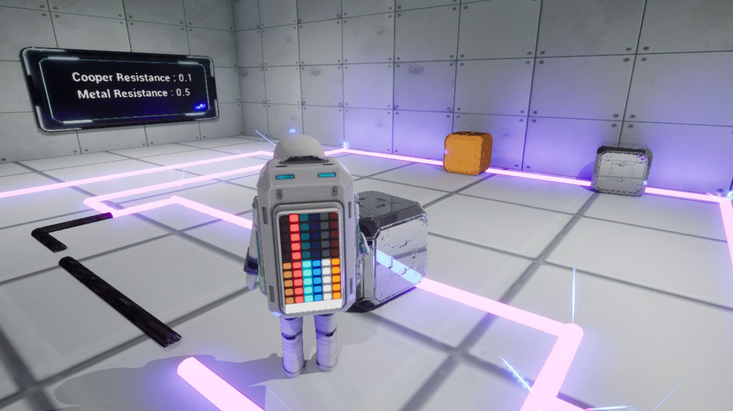
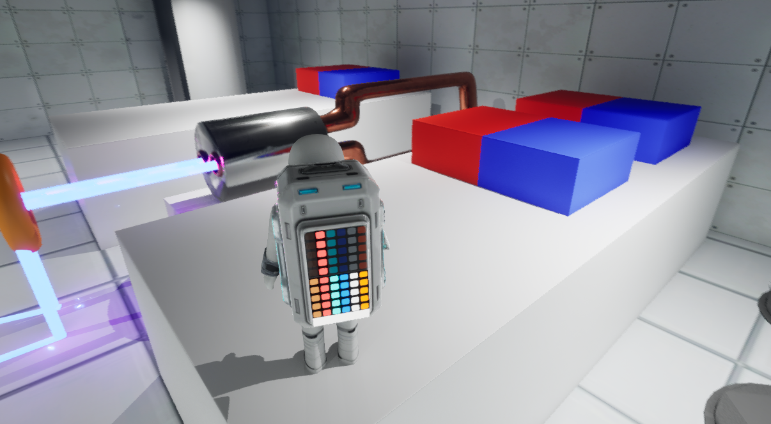
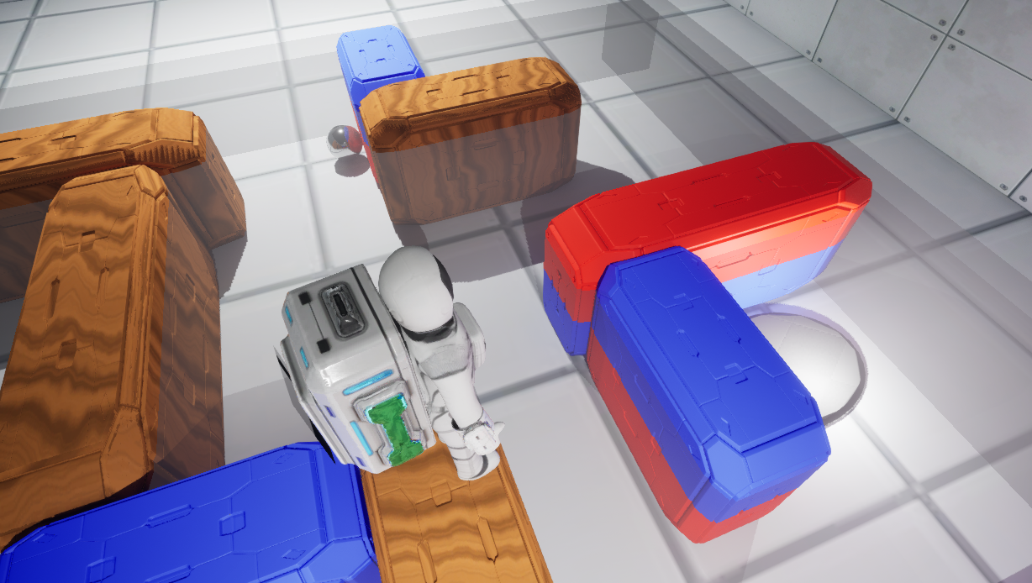
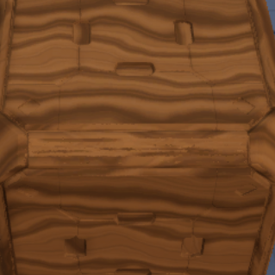
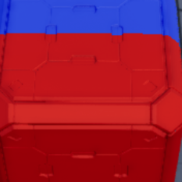
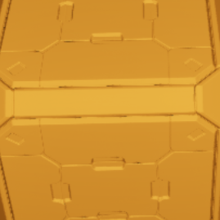
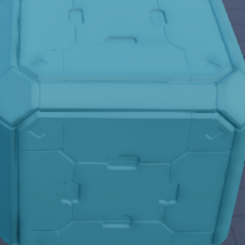
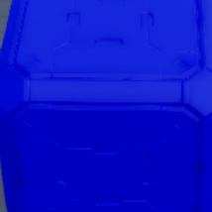
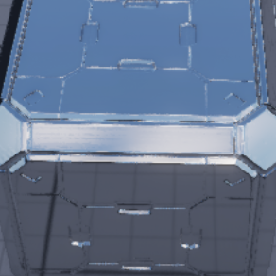
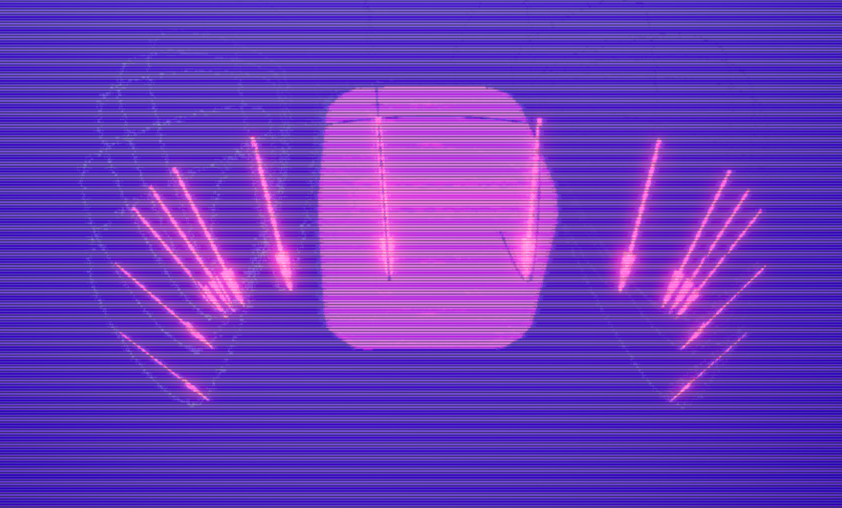
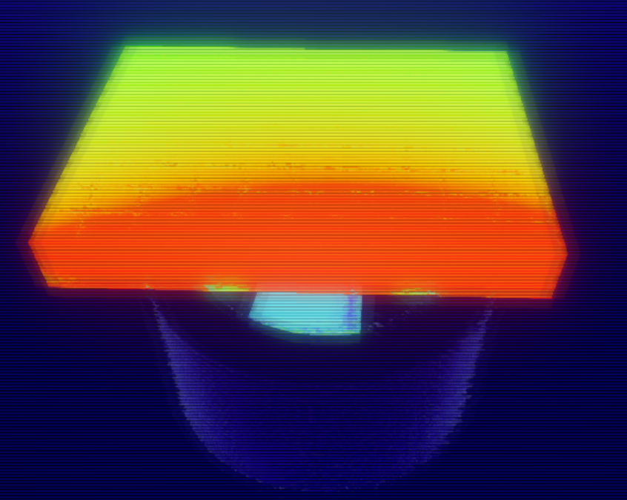
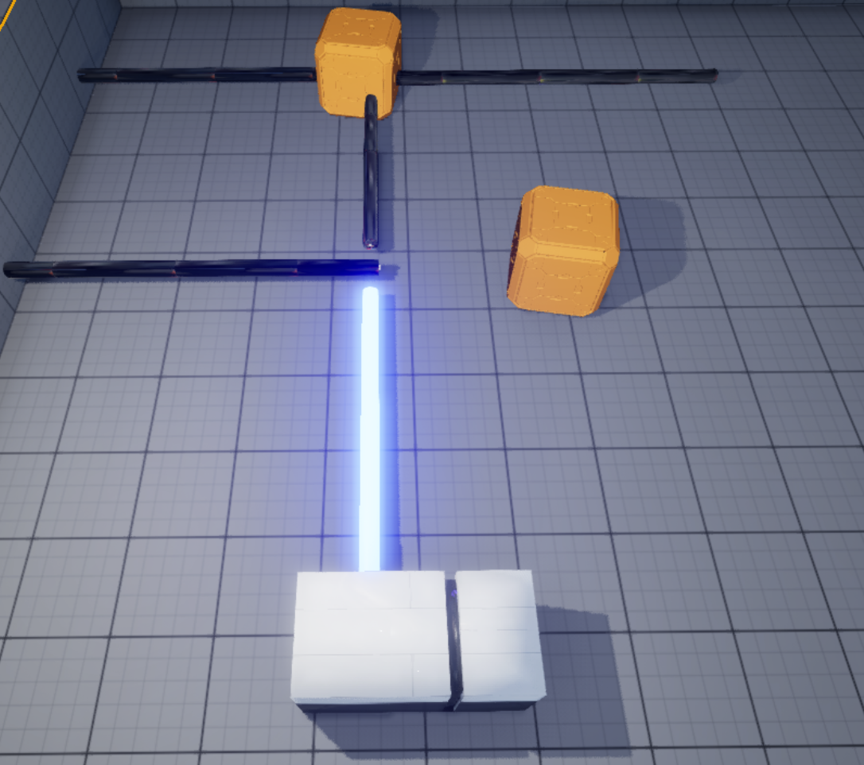
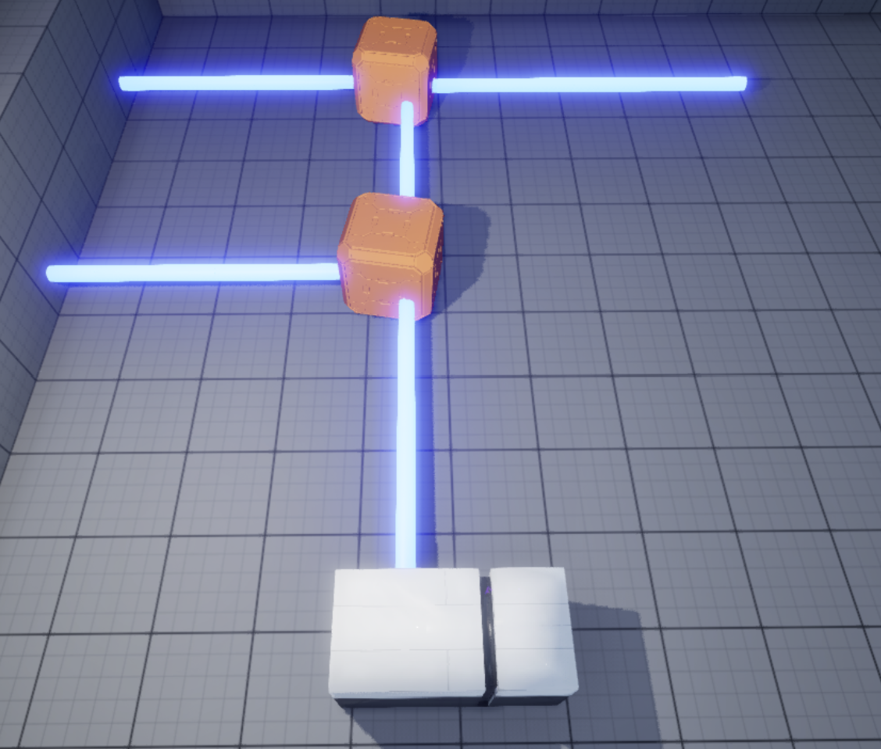
Project OPUS
게임공학과
지도 교수 : 이형구 교수님
송형규, 신성재
1. 개발 배경 및 목표
2. 개발 결과
디지털 게임 기반 학습의 한계 돌파
현대 게임 산업에서 기능성 게임은 오락을 넘어 복잡한 과학 개념을 직관적으로 전달하는 매체로 진화
기존 물리 기반 게임은 대개 단일 물리 시스템 구현에 국한된다는 한계 존재
연구 목표
언리얼 엔진으로 3D 게임 개발
열역학과 전자기장이 유기적으로 연쇄 작용하는 복합 물리 시스템을 언리얼 엔진 5 내에 구현
스테이지 퍼즐 – 총 9개
구리나 철을 활용하여
직접 회로를 구성해
일정 전압으로 만들기
자석을 통해
유도전류의 전력을 조절
다양한 머티리얼들의
특성을 이용한 미로 퍼즐
2. 개발 결과
머티리얼 및 특징
나무
절연체
연소
자석
자성 보유
3. 기대효과
구리
전기 전도율 높음
얼음
열전도율 높음
미끄러움
복합 물리 프레임워크 제시
언리얼 엔진 5 환경에서 여러 물리 현상들을 유기적으로 결합한 모델 구축
체험형 교육 플랫폼으로서 가치
텍스트와 수식 위주의 따분한 암기식 학습 탈피
퍼즐을 해결하는 과정에서
줄 발열과 큐리 온도 법칙 등을 자연스럽게 체득 가능
고무
절연체
탄성
철
전도체
강자성체
시각적 표현
“게임으로
물리를 쉽게!”
자기장의 시각적 표현
열화상 카메라 및 열전도
전도체로
전기 흐름 제어

